Slide 1


Лидер российского рынка CDN, ускоряет сайты и приложения интернет-магазинов и маркетплейсов по России, СНГ и миру
Ярослав Городецкий Генеральный директор CDNvideo
УСКОРЕНИЕ РАБОТЫ ИНТЕРНЕТ-МАГАЗИНОВ, БЫСТРЫЙ ДОСТУП К МИРОВЫМ НЕЙРОСЕТЯМ
И ДРУГИЕ РЕШЕНИЯ ДЛЯ ЭЛЕКТРОННОЙ КОММЕРЦИИ

Slide 2









О КОМПАНИИ
2010 год
С 2010 ПОМОГАЕМ КЛИЕНТАМ ЗАПУСКАТЬ СТРИМИНГОВЫЕ СЕРВИСЫ,
А ТАКЖЕ УСКОРЯТЬ ЗАГРУЗКУ САЙТОВ
И ПРИЛОЖЕНИЙ ПРИ ДОСТУПЕ К НИМ
ИЗ РЕГИОНОВ РФ, СТРАН СНГ И ВСЕГО МИРА
основания компании (г. Москва)
100+
человек работает в компании в данный момент
2023 год
компания стала дочкой Билайн
Клиенты
крупнейшие интернет-кинотеатры, телеканалы, СМИ,
а также маркетплейсы и интернет-магазины
С 2019 ГОДА
РАЗВИВАЕМ БИЗНЕС ГЕНЕРАТИВНОГО ИИ

Slide 3

ХАРАКТЕРИCТИКИ СЕТИ CDNVIDEO
Какие возможности дает CDN?
Увеличивает скорость загрузки сайтов и приложений интернет-магазинов, повышает место в поисковой выдаче (т.к. скорость загрузки сайта влияет на SEO)
При стриминге использование CDN гарантирует высокую скорость загрузки видео без обрывов
и буферизации.
Узлы собственной сети CDNvideo
Узлы установлены в 24 городах России, а также
в Беларуси, Казахстане, Китае, Молдавии, Германии, Нидерландах, США, Азербайджане, Армении, Израиле, Узбекистане, Киргизии, Сингапуре.
Расширенное покрытие
8 Тбит/сек
99,99+ %
Также клиентам CDNvideo доступны более 86000 серверов партнерской сети CDNvideo, расположенных на всех континентах мира
Емкость сети CDNvideo в РФ
Доступность сети CDNvideo

Slide 4

ИИ-РАЗРАБОТКИ CDNVIDEO

Slide 5

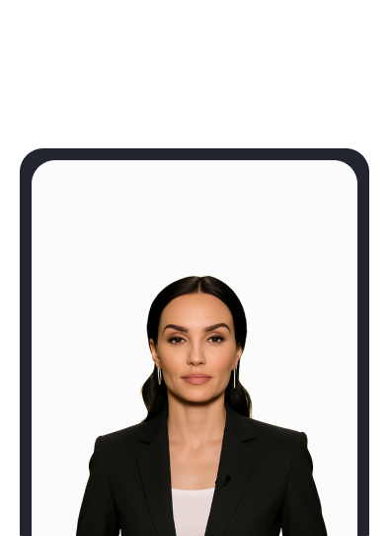
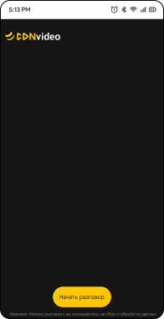
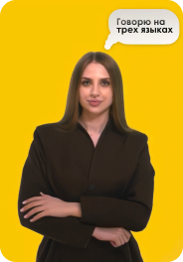




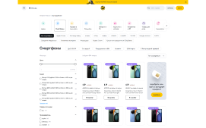

ИИ-АВАТАР
ОБЩЕНИЕ ПО ВИДЕО С ВИРТУАЛЬНЫМ ПРОДАВЦОВ ИЛИ СТРИМЫ О ТОВАРАХ
Аватар в телефоне
Аватар в окне чата компьютера
Аватар в терминале
Можно сделать стрим, рассказывающий о товарах в прямом эфире, и поставить его на главную страницу интернет-магазина
Можно установить терминал с аватаром
в офлайн-точке продаж
Можно интегрировать Аватара с базой знаний о товарах и сделать Аватара продавцом-консультантом онлайн-магазина.

Slide 6

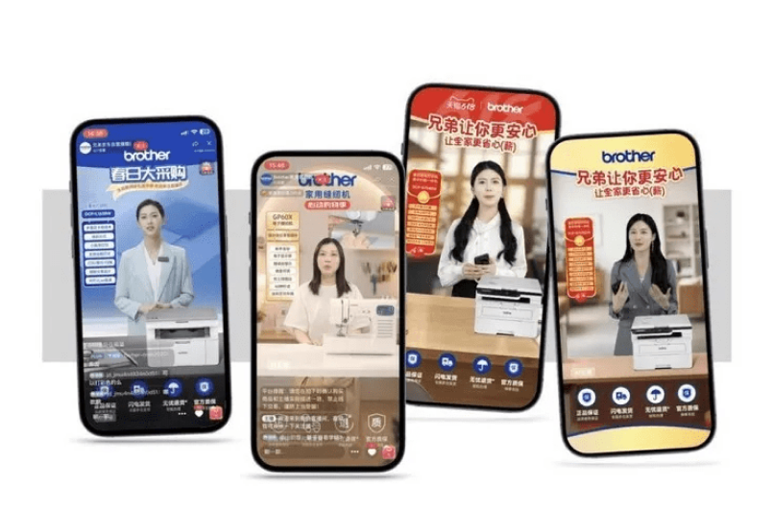
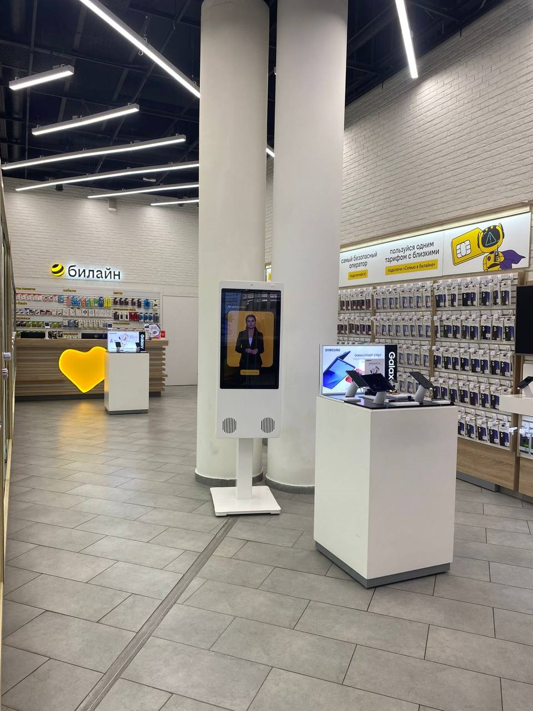

ИИ-АВАТАР
Какие еще возможности дает ИИ-АВАТАР
Аватар — это еще один канал коммуникации, он может работать
как в режиме консультации,
так и в режиме стрима, чем успешно пользуются китайские магазины
СТАБИЛЬНО ОБГОНЯЮТ
ПО ПРОДАЖАМ
«ЖИВЫХ» КОЛЛЕГ

Slide 7








ВИРТУАЛЬНАЯ ПРИМЕРОЧНАЯ
ДАЙТЕ ВОЗМОЖНОСТЬ КЛИЕНТУ ПРИМЕРИТЬ НОВУЮ ОДЕЖДУ ЗА НЕСКОЛЬКО СЕКУНД
Проблемы
25-45%
300-1500 ₽
на 65%
50-70%
Онлайн покупок одежды возвращаются/не выкупаются
На возврат каждого изделия
Снижение вероятности повторной покупки у бренда
Возвратов – по причине неподходящего размера и несоответствия ожиданиям
Решение
Предложение
ИИ-примерочная – покупатель делает 1 фото на свой смартфон и через 10-15 секунд видит себя в любой одежде из каталога прямо на сайте или в приложении магазина
AI-сервис виртуальной примерки с собственным API
Поставка в формате white-label
c кастомизацией под клиента
Пилоты на реальных клиентах показали
Легкий старт:
подключение плагина и оплата только за фактическое использование
Собственная технология:
GAN + ML, Web SDK, Mobile SDK (iOS/Android), не API-обертка над чужим решением
- 25%
+ 43%
+ 59%
возвратов
страниц/сессию
длительность сессии

Slide 8

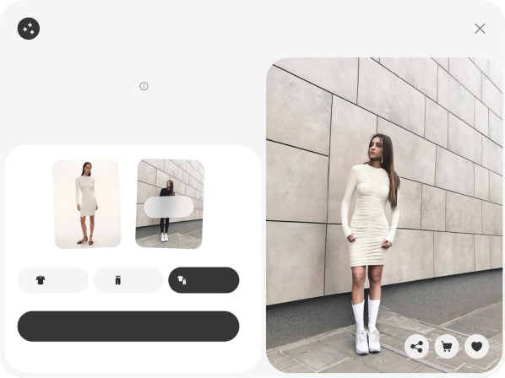
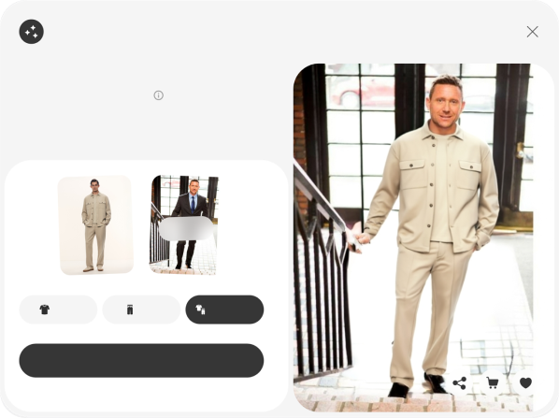
ВИРТУАЛЬНАЯ ПРИМЕРОЧНАЯ
СЕКУНДЫ НА ФОТО КЛИЕНТА В ОДЕЖДЕ
CDN – виртуальная примерка
CDN – виртуальная примерка
Как это работает?
Как это работает?
Добавьте изображение
Добавьте изображение
Выберите какую часть вы хотите примерить
Выберите какую часть вы хотите примерить
Нажмите кнопку “Примерить”
Нажмите кнопку “Примерить”
Заменить
Заменить
Верх
Низ
Целиком
Верх
Низ
Целиком
Примерить
Примерить
Нажимая кнопку “Примерить”, вы соглашаетесь с нашими правилами использования и политикой конфиденциальности
Нажимая кнопку “Примерить”, вы соглашаетесь с нашими правилами использования и политикой конфиденциальности

Slide 9




ПЛАТФОРМА AI.CDNVIDEO.RU
ЕДИНЫЙ API К МОДЕЛЯМ CHATGPT, CLAUDE, GEMINI, DEEPSEEK, MIDJOURNEY, KLING, HAILUO, SEEDANCE И ДР.
ТЕКСТ
ИЗОБРАЖЕНИЯ
ВИДЕО
Создавайте тексты любой сложности. Автоматизируйте копирайтинг, генерацию контента для соцсетей. Выбирайте оптимальную модель
для каждой задачи и масштабируйте создание текстов
Создавайте визуальный контент
по текстовым описаниям. Все модели можно подключить и настроить через единое API. Автоматизируйте создание иллюстраций, баннеров, концепт-артов для соцсетей
Создавайте видеоконтент из текста
и изображений с помощью ИИ. Подключайте популярные модели через единое API. Автоматизируйте производство роликов для любых задач
ГОЛОС
ВЕКТОРА
(EMBEDDINGS ДЛЯ RAG
И ПОИСКА)
Преобразуйте текст в естественную речь и наоборот. Автоматизируйте озвучку контента, создание голосовых ассистентов, транскрибацию записей, подготовку аудиокниг. На разных языках
ИИ-генерация масштабируемых векторных изображений.
Логотипы, иконки, иллюстрации через единое API.
Безупречное качество при любом размере

Slide 10



ЧТО МОЖНО ДЕЛАТЬ НА ПЛАТФОРМЕ
Генерация
Тексты
Изображения
Видео
Создание
Карточки товаров
Инфографика
Контент для SMM/SEO
API МОДЕЛИ
Интеграция через один API —
без переключений
Запускайте передовые модели с минимальными затратами благодаря нашим гибким и простым в использовании API.
Магазины
Маркетплейсы

Slide 11

ПРЕИМУЩЕСТВА ДЛЯ E-COMMERCE

Slide 12





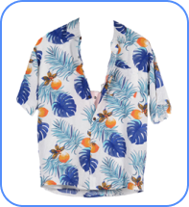


ПРЕИМУЩЕСТВА ДЛЯ E-COMMERCE №1
Ускорение контента
Инфографика
Ролики с озвучкой за минуты
Автоматизация рутины
От описаний до визуалов
Пример
Карточка товара с ИИ-генерацией + виртуальной примеркой

Slide 13
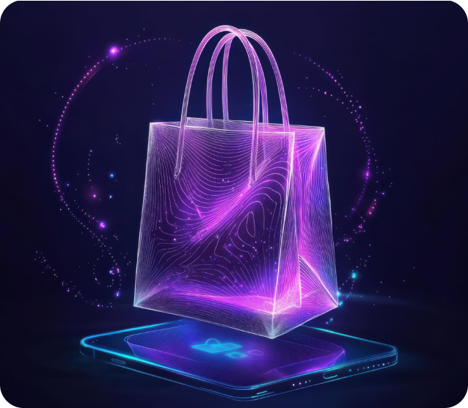

ПРЕИМУЩЕСТВА ДЛЯ E-COMMERCE №2
Аналитика
A/B-тесты карточек
Рост CTR и конверсий
Масштабируемость
Доступ к топ-моделям для команд любого размера
ИИ ДЛЯ БИЗНЕС-ЗАДАЧ
Экономия
Можно выбрать и настроить те нейросети, которые подходят
для ваших задач или уже применяются в бизнес-процессах
Единый API снижает затраты на разработку и инструменты

Slide 14

КЕЙСЫ

Slide 15

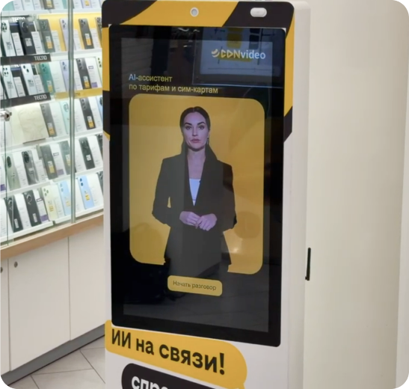
КЕЙС: БИЛАЙН
Салоны сотовой связи
Ассистент продавца в салоне связи (ИИ-стажер):
помогает клиентам подобрать тарифный план, знает все услуги
в деталях. Может сопровождать иностранных граждан на родном языке
ИИ-аватар работает как полноценный канал продаж
И обслуживания,формируя поток лидов и снижая нагрузку на персонал
Средняя конверсия
28,8%

Slide 16
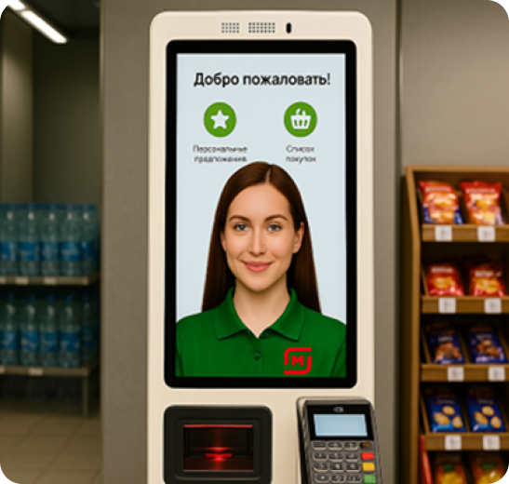
КЕЙС: МАГНИТ
Прикассовая зона
Ассистент продавца на терминале в прикассовой зоне:
рассказывает об акционных товарах и предлагает покупателям варианты
их применения и рецепты.
ИИ-аватар помогает увеличить средний чек и повысить продажи
Средняя конверсия
4%

Slide 17









КАК НАЧАТЬ
ШАГ 1
ШАГ 2
ШАГ 3
ШАГ 4
ШАГ 5
РЕГИСТРАЦИЯ НА AI.CDNVIDEO.RU
КВАЛИФИКАЦИЯ МЕНЕДЖЕРА
ПОЛУЧЕНИЕ
API-КЛЮЧА
ПОЛУЧЕНИЕ WELCOME-БОНУСА
ТЕСТИРОВАНИЕ
Контакты для интеграции и партнерства
+7 (495) 782 17 32
Москва, ул. Солянка д. 13/3с1
cdnvideo.ru
t.me/cdntechnologies

Slide 18

Ведущий российский оператор CDN с 2010 года, ускоряет сайты и приложения интернет-магазиров, маркетплейсов по России, СНГ и миру
УСКОРЬТЕ САЙТ И ИНТЕГРИРУЙТЕ
В НЕГО ИИ СЕГОДНЯ — УВЕЛИЧЬТЕ ПРОДАЖИ ЗАВТРА!
Спасибо за внимание!
Ярослав Городецкий
Генеральный директор CDNvideo
+79169900120
gorod@cdnvideo.ru
tg: @ygorodetsky

